Slide 1
Электрондук документтер жана сканер.

Slide 2

Документ

Slide 3

Бул озуно малыматты сакточу файл камтып .

Slide 4
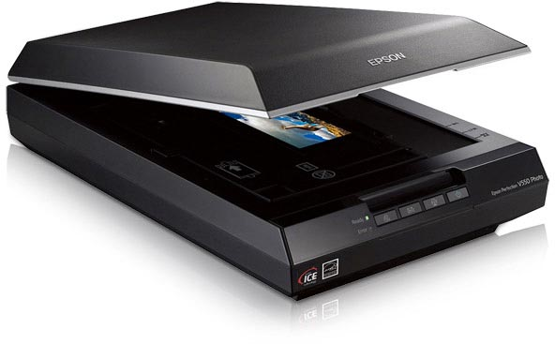
Сканерлер

Slide 5
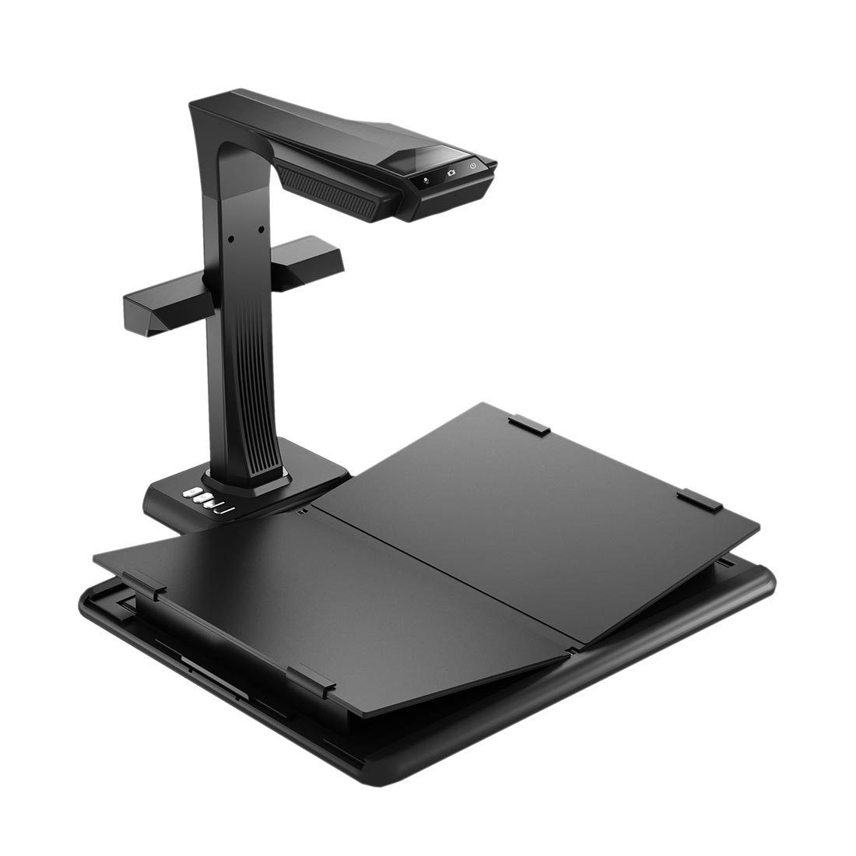
Сканер бул сканерлеп алатурган лазер .

Slide 6

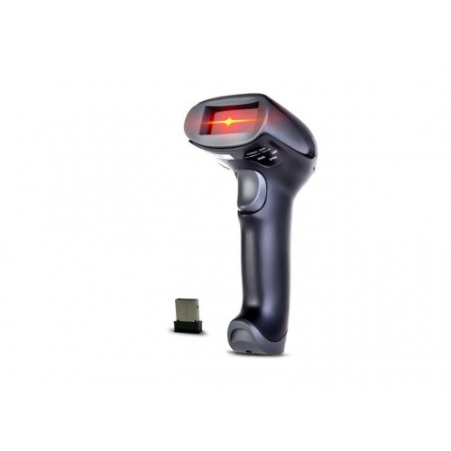

Slide 7

Конул бурганырга рахмат!

